Slide 1
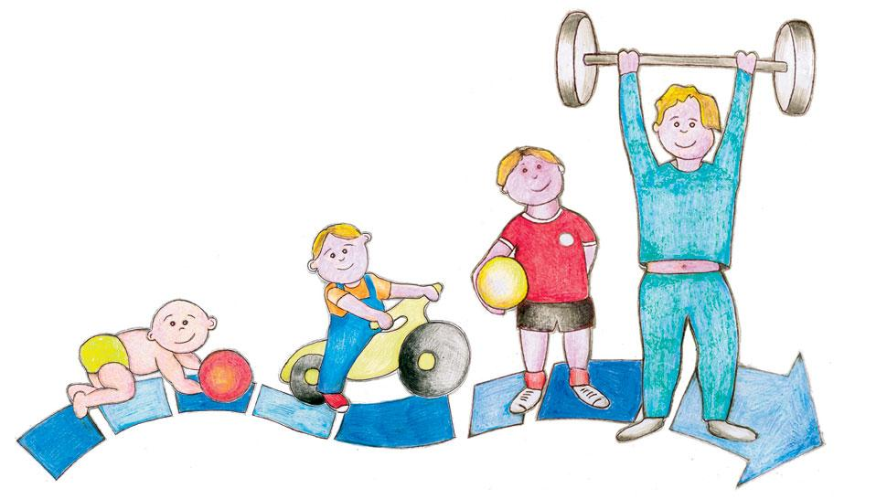
Material de Apoyo para guía n°20 en 4° Básicos. “Retroalimentación a: Actividad Física con intensidad. Juegos Motrices. Alimentación, posturas e Higiene.”
Profesor: Diego Chávez.
Asignatura: Ed. Física y Salud.

Slide 2
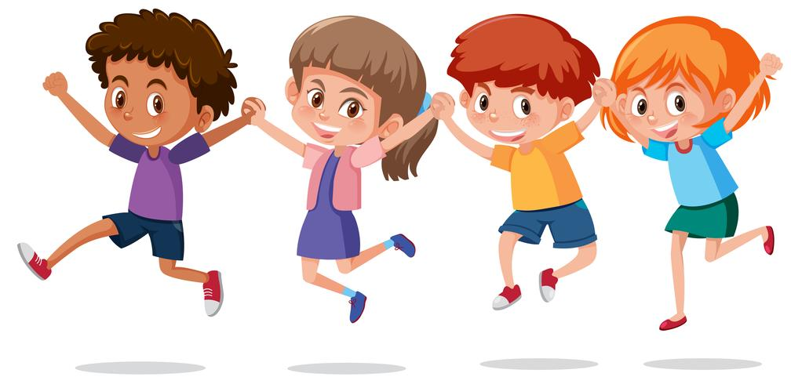
Estimado estudiante, espero que puedas entender cada desafío en este material, y logres divertirte. Trabajaremos una breve retroalimentación a cada concepto trabajado, ya sea en la actividad física con intensidad moderada a vigorosa, juegos motrices básicos, y por último la alimentación saludable, postura saludable y los hábitos de higiene.
Importante: Considera un espacio seguro para realizar la actividad. Es importante la presencia de un adulto para evitar accidentes.

Slide 3
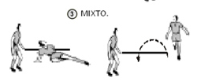
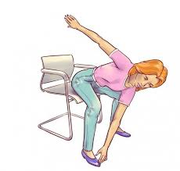
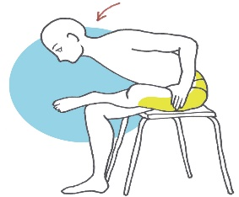
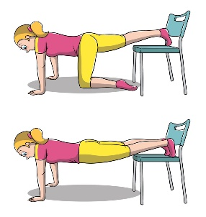
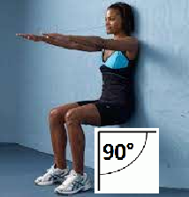
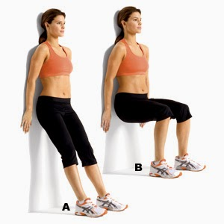
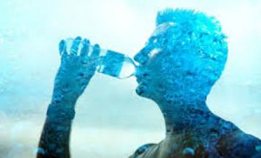
Calentamiento Físico mediante un circuito.
(2 A 3 Rondas)(Intensidad: 1-2-3-4 o 5)
DESCRIPCIÓN DE EJERCICIOS:
1. Siéntate en una silla, extiende tus brazos y suavemente comienza a tocar tu pie, hazlo con las manos, en lateralidad cruzada (mano derecha a pie izquierdo…)
2. Ubica una silla, y ubícate boca abajo con los pies apuntando la silla. Ahora apoya tus manos y levanta el pecho, con cuidado levanta la pierna derecha y ubícala sobre la silla, luego la pierna izquierda y mantén esa postura RECTA durante el tiempo de trabajo.
3. Combina los dos ejercicios en 40 segundos. El ejercicio de pasar por abajo y luego saltar el tubo a pies juntos o separados, por arriba.
4. Apoya tu espalda en el muro, ahora baja despacio acomodando ambos pies, hacia adelante o hacia atrás, debido a que cuando tus glúteos lleguen a la altura de la rodilla, debes frenar y ocuparte de que los tobillos, rodilla y cadera, formen un ángulo de 90°, mantén esa postura correcta el tiempo estimado.
5. Hidratación o higiene.
1. MOVILIDAD ARTICULAR, ESTIRAMIENTOS MUSCULARES. 30 SEG. DE TRABAJO C/U. | 3. MEZCLA EL EJERCICIO, 1 Y 2. 40 SEGUNDOS DE TRABAJO.
2. PUENTE, SOBRE LA SILLA. 20 SEG. DE TRABAJO. POSTURA CORRECTA | 4. ISOMÉTRICO DE CUADRICEPS. 20 SEGUNDOS DE TRABAJO.
5. HIDRATACIÓN .

Slide 4
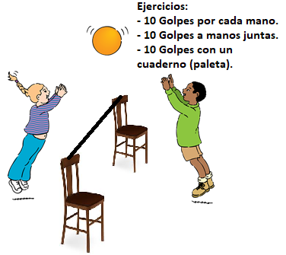
2. Juegos de mayor dificultad.
Realiza el último juego, de habilidades motrices manipulativas,
diviértete!!!
3. Con la ayuda de dos sillas y un tubo de escoba sostenido. Descripción: invita a participar a un familiar y jueguen a los toques de pelota, globo con toque de manos, o una pelota de papel arrugada y cuadernos como paletas, crean partido amistoso con puntos.
A continuación te dejo un LINK de apoyo para reforzar las Habilidades motrices básicas.

Slide 5
3. Estiramientos musculares.
Selecciona 3 Ejercicios de estiramientos que no hallamos realizado anteriormente:
Luego realiza cada postura respirando
suave por nariz y durante 10 a 20 segundos.
Recuerda que si seleccionas ejercicio 5,8,3 Y 10. Debes realizarlo de un lado y luego del otro.

Slide 6
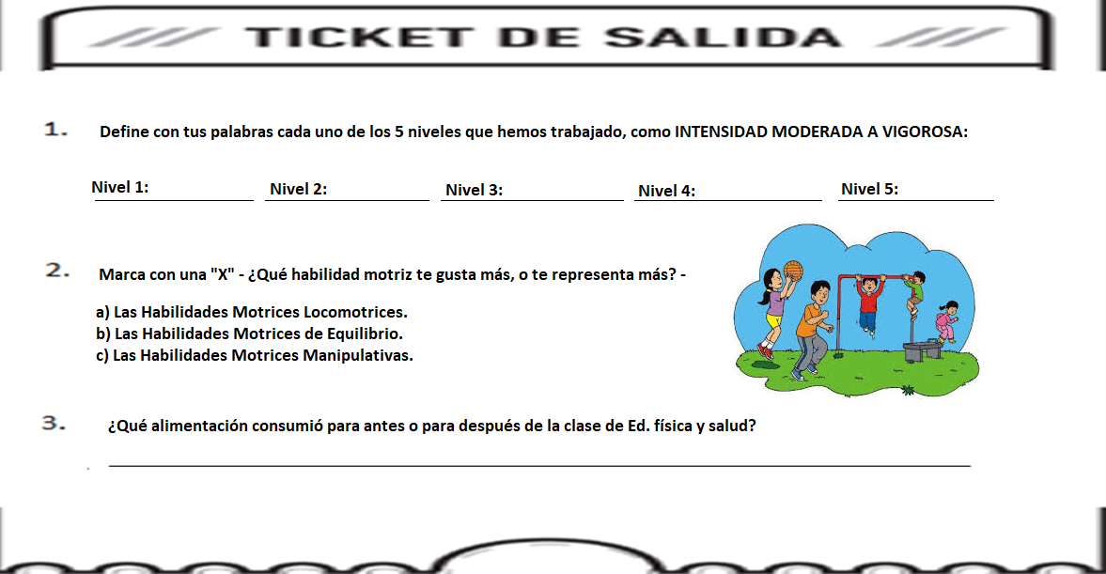
TICKET DE SALIDA

Slide 7
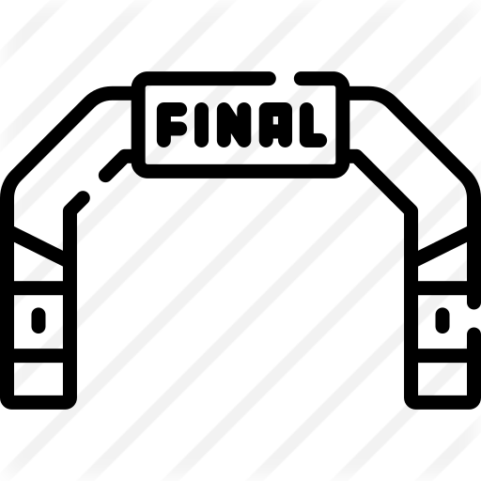
Recuerda la Higiene Personal. Vuelve a la guía y responde.

